Slide 2
Java语言基础-IO流

Slide 3
大纲
IO流概述及其分类
InputStream & FileInputStream 文件输入流
案例:读取一个txt文件数据(方法一)
案例:读取一个txt文件数据(方法二)
面试题:read()方法读取的是一个字节,为什么返回是int,而不是byte ？
OutputStream & FileOutputStream 文件输出流
案例:拷贝图片和音频
字节数组拷贝之available()方法
案例:正确的拷贝文件的方法（杯子思想、缓冲思想）
BufferedInputStream和BufferOutputStream
案例:使用缓冲输入输出流拷贝文件
带Buffered的流和自己写的数组缓冲对比
BufferOutputStream的flush和close方法的区别
字节流读写中文乱码问题
流的标准处理异常代码1.6版本及其以前
流的标准处理异常代码1.7版本
练习:
图片加密
拷贝文件
录入数据拷贝到文件

Slide 4
IO流概述及其分类
IO概念
IO流用来处理设备之间的数据传输,Java对数据的操作是通过流的方式
Java用于操作流的类都在IO包中，
流按流向分为两种：
输入流（读取数据）
输出流（写数据）
流按操作类型分为两种：
字节流 : 字节流可以操作任何数据,因为在计算机中任何数据都是以字节的形式存储的
字符流 : 字符流只能操作纯字符数据，比较方便。

Slide 5
常用的IO流类
字节流的抽象父类：
InputStream
OutputStream
字符流的抽象父类：
Reader
Writer

Slide 6
InputStream 概述 & FileInputStream
InputStream是抽象类，表示字节输入流。
直接已知子类：
AudioInputStream
ByteArrayInputStream
FileInputStream(学习文件输入流)
FilterInputStream
ObjectInputStream
PipedInputStream
SequenceInputStream
StringBufferInputStream

Slide 7
FileInputStream 文件输入流
概述
FileInputStream 从文件系统中的某个文件中获得输入字节。FileInputStream 用于读取诸如图像数据之类的原始字节流。要读取字符流，请考虑使用 FileReader
构造方法
FileInputStream(File file)
FileInputStream(String name)
成员方法
int read() 从此输入流中读取一个数据字节。

Slide 8
案例:读取一个txt文件数据(方法一)
知识点
1.FileInputStream用于读取文件数据，在构造方法中传入文件对象
2.构造方法，有可能抛出文件找不到的异常
3.read方法是每次读取一个字节的数据,把字节转成int返回
读取数据也会抛出异常，比如突然文件某部份数据损坏了
读取的数据是文件编码的表值(ascii,GBK,unicode)
ascii是包含在GBK或者unicode中的
如果读取数据到最后，会返回一个-1（代表读完数据了）
4.文件不用后，要关闭输入流，避免占用资源
Notes:
//读取文件数据
public static void test1() throws FileNotFoundException, IOException {
//1.创建一个文件对象
File file = new File("abc.txt");
System.out.println(file.getAbsolutePath());
//2.创建一个文件输入流
/**
* 1.用于读取文件数据，在构造方法中传入文件对象
* 2.构造方法，有可以抛出文件找不到的异常*/
FileInputStream inputStream = new FileInputStream(file);
//3.每次读取一个字节，把字节转成int
/**
* 读取的数据是文件编码的表值(ascii,GBK,unicode)
* ascii是包含在GBK或者unicode中的
* */
int b1 = inputStream.read();
System.out.println(b1);
//4.读取第2个字节，把字节转成int
int b2 = inputStream.read();
System.out.println(b2);
int b3 = inputStream.read();
System.out.println(b3);
//如果读取数据到最后，会返回一个-1（代表读完数据了）
int b4 = inputStream.read();
System.out.println(b4);

Slide 9
案例:读取一个txt文件数据(方法二)
//1.创建一个文件对象
File file = new File("abc.txt");
System.out.println(file.getAbsolutePath());
//2.创建一个文件输入流
FileInputStream inputStream = new FileInputStream(file);
int b;
//while循环里，每次读取字节赋值给b
while((b = inputStream.read()) != -1){
System.out.println(b);
}

Slide 10
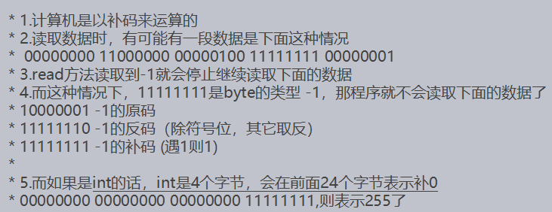
面试题
read()方法读取的是一个字节,为什么返回是int,而不是byte ？
因为字节输入流可以操作任意类型的文件,比如图片音频等,这些文件底层都是以二进制形式的存储的,如果每次读取都返回byte,有可能在读到中间的时候遇到111111111 那么这11111111是byte类型的-1,我们的程序是遇到-1就会停止不读了,后面的数据就读不到了,所以在读取的时候用int类型接收,如果11111111会在其前面补上 24个0凑足4个字节,那么byte类型的-1就变成int类型的255了这样可以保证整个数据读完,而结束标记的-1就是int类型

Slide 11
OutputStream & FileOutputStream 文件输出流
文件输出流是用于将数据写入 File 的输出流。
FileOutputStream 用于写入诸如图像数据之类的原始字节的流。
查看文档的构造方法和成员方法
案例:往一个abc.txt文件写数据（知识点）
new FileOutputStream(file)这种构造方法，会把以前的内容都删除
new FileOutputStream(file,true);这种构造方法能追加内容
FileNotFoundException是IOException的子类
write(int b)，写数据

Slide 12
案例:拷贝图片和音频
原理，使用输入流读取数据，使用输出流写数据
画图讲原理和性能
每次都读一次字节，太慢，效率太低
00000000 00000000
00000000 00000000
输入流
输出流
字节 b
a.png
b.png
Notes:
public class Demo {
public static void main(String[] args) throws IOException {
// "IU-你的意义.mp3"
FileInputStream input = new FileInputStream("IU-你的意义.mp3");
FileOutputStream output = new FileOutputStream("copy.mp3");
int b;
while((b = input.read()) != -1){
output.write(b);
}
input.close();
output.close();
}
public static void test1() throws FileNotFoundException, IOException {
//案例:图片拷贝
//原理，使用输入流读取数据，使用输出流写数据
FileInputStream input = new FileInputStream("1.jpg");
FileOutputStream output = new FileOutputStream("copy.jpg");
int b;
while((b = input.read()) != -1){//输入流读数据
output.write(b);//输出流写数据
}
//关闭输出流和输入流
input.close();
output.close();
}
}

Slide 13
00000000 00000000
00000000 00000000
输入流
输出流
字节[1024 * 8]
a.png
b.jpg

Slide 14
字节数组拷贝之available()方法

Slide 15
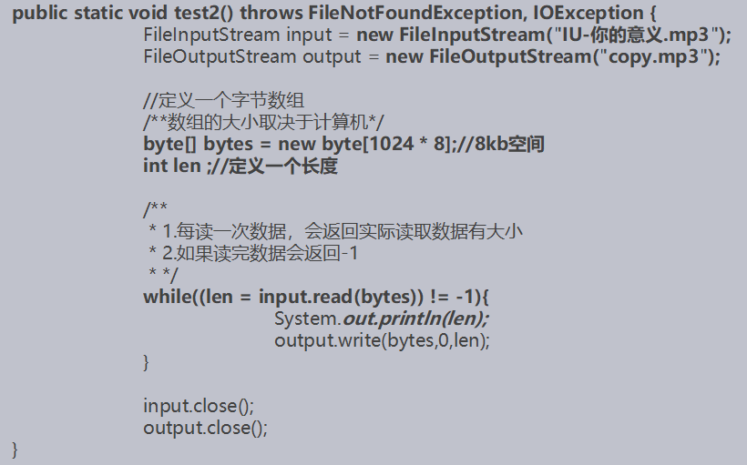
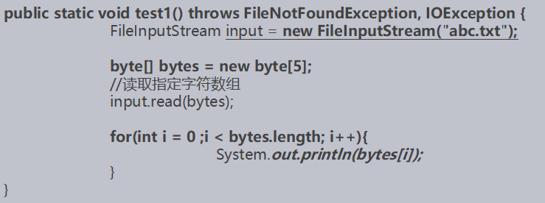
案例:正确的拷贝文件的方法
输入流读取数据的方法
read(byte[] b) 读取指定字节数的数据
输出流写数据的方法
write(byte[] b)
write(byte[] b, int off, int len)写出有效的字节个数

Slide 16
BufferedInputStream和BufferedOutputStream
这两个流是内置了缓冲区流,也就是说内部有一个 字节数组
缓冲思想
字节流一次读写一个数组的速度明显比一次读写一个字节的速度快很多，
java本身在设计的时候,加入了数组这样的缓冲区效果，
也考虑到了这样的设计思想(装饰设计模式后面讲解)，所以提供了字节缓冲区流
BufferedInputStream
BufferedInputStream内置了一个缓冲区(数组)
从BufferedInputStream中读取一个字节时
BufferedInputStream会一次性从文件中读取8192个(8Kb), 存在缓冲区中, 返回给程序
程序再次读取时, 就不用找文件了, 直接从缓冲区中获取
直到缓冲区中所有的都被使用过, 才重新从文件中读取8192个
BufferedOutputStream
BufferedOutputStream也内置了一个缓冲区(数组)
程序向流中写出字节时, 不会直接写到文件, 先写到缓冲区中
直到缓冲区写满, BufferedOutputStream才会把缓冲区中的数据一次性写到文件里

Slide 17
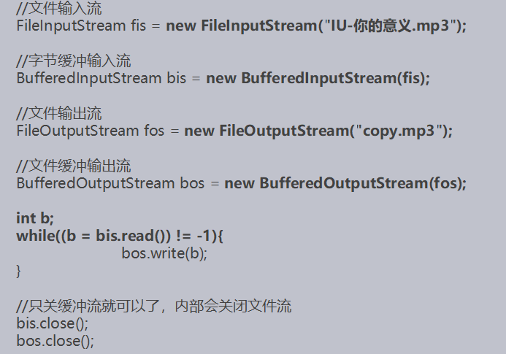
案例:使用缓冲输入输出流拷贝文件
画图理解多个流的关系
a.mp3
BufferedInputStream
byte[8192]
FileInputStream
java程序
b.mp3
byte[8192]
BufferedOutputStream
FileOutStream

Slide 18
带Buffered的流和自己写的字节数组缓冲对比
自己写 的数组的读写和带Buffered的读取哪个更快?
自己写数组会略胜一筹,因为读和写操作的是同一个数组
而Buffered操作的是两个数组
a.png
FileInputStream
java程序byte[8192]
b.png
FileOutStream

Slide 19
BufferedOutputStream的flush和close方法的区别
flush()方法
用来刷新缓冲区的,刷新后可以再次写出
close()方法
用来关闭流释放资源的的,如果是带缓冲区的流对象的close()方法,不但会关闭流,还会再关闭流之前刷新缓冲区,关闭后不能再写出
内存
FileOutputStream
test2.txt
byte[] = {65,66}
byte[] = {65,66}

Slide 20
字节流读写中文乱码问题
字节流读取中文
字节流读取中文的问题
字节流在读中文的时候有可能会读到半个中文,造成乱码
字节流写入中文的问题
字节流直接操作的字节,所以写出中文必须将字符串转换成字节数组
写出回车换行 write("\r\n".getBytes());
Notes:
public class Demo {
public static void main(String[] args) throws IOException {
FileOutputStream fos = new FileOutputStream("abc.txt");
String str = "B君:你好，我想做你的男朋友";
fos.write(str.getBytes());
fos.write("\r\n".getBytes());
str = "G君:好啊，但是你有房有车吗？";
fos.write(str.getBytes());
fos.close();
}
public static void test1() throws FileNotFoundException, IOException {
FileInputStream fis = new FileInputStream("abc.txt");
byte[] bs = new byte[3];
int len;
/**
* 1.GBK编码，中文点2个字节
* 2.UTF-8中文点3个字节
* 3.后面讲字符流时，再解决这个乱码问题
*/
while((len = fis.read(bs)) != -1){
System.out.println(new String(bs, 0, len));
}
//关闭流
fis.close();
}
}

Slide 21
流的标准处理异常代码1.6版本及其以前

Slide 22
流的标准处理异常代码1.7版本
原理：在try()中创建的流对象必须实现了AutoCloseable这个接口,如果实现了,在try后面的{}(读写代码)执行后就会自动调用,流对象的close方法将流关掉

Slide 23
练习:图片加密

Slide 24
练习:根据用户输入的文件拷贝文件到当前项目目录

Slide 25
练习:录入数据拷贝到文件

Slide 26


